Slide 1
PRZEKRÓJ Matematyków polskich
Izabella Korczak
Agata Jędrzejewska
Antoni Kędzierski
Matematyka, MINI PW 2019/2020
Krótki Kurs Historii Matematyki

Slide 2
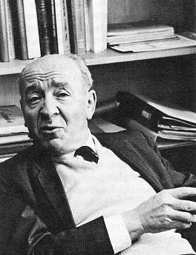
Marek kac
Urodzony: 3 sierpnia 1914 w Krzemieńcu
Śmierć: 26 października 1984 w USA
Alma Mater: Uniwersytet Jana Kazimierza we Lwowie
Dziedzina: teoria prawdopodobieństwa
I then reached for a time honored tactic used by mathematicians: if you can't solve the real problem, change it into one you can solve.
Notes:
Zajmował się również geometrią. W wieku 10 lat dalej nie umiał mówić po Polsku, potem umiał w 6.
Sięgnąłem wtedy po uhonorowaną taktykę stosowaną przez matematyków: jeśli nie potrafisz rozwiązać prawdziwego problemu, zmień go na taki, który możesz rozwiązać.
Uczył się u Steinhausa.
IZA

Slide 3
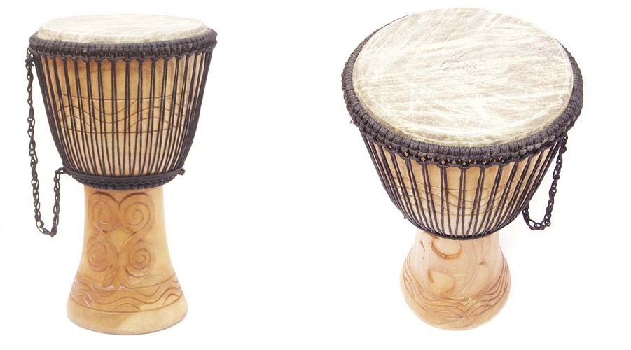
Czy możesz usłyszeć kształt bębna?
Barwa dźwięku grającego bębna jest opisana przez zbiór wartości własnych odpowiednio dobranego problemu Dirichleta.
Pytanie sprowadza się do zagadnienia, czy dwa różne kształty mogą wydawać dokładnie taki sam dźwięk.
Czy istnieją dwa różne kształty, dla których rozwiązania problemów Dirichleta będą miały ten sam zbiór wartości własnych?
Notes:
Postawił pytanie w 1966 w artykule dla American Mathematical Monthly, nie odpowiedział na pytanie, a i tak dostał za to dwie nagrody.

Slide 4
CZY możesz usłyszeć kształt Bębna?
NIE
Notes:
Dopiero w 1992 skonstruowano parę różnych kształtów będących kontrprzykładem dla dwóch wymiarów (czyli membrany bębna). Dla 16-wymiarów wiadomo było, że to nie prawda jeszcze przed sformułowaniem problemu.

Slide 5
Twierdzenie Kaca

Slide 6
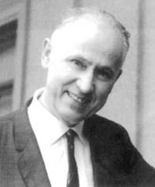
Karol Borsuk
Urodzony: 8 maja 1905 w Warszawie
Śmierć: 24 stycznia 1982 w Warszawie
Alma Mater: Uniwersytet Warszawski
Dziedzina: topologia
- Halo! Czy to hodowla zwierzątek?
- Tak, mówi Borsuk.
Notes:
ANTEK

Slide 7
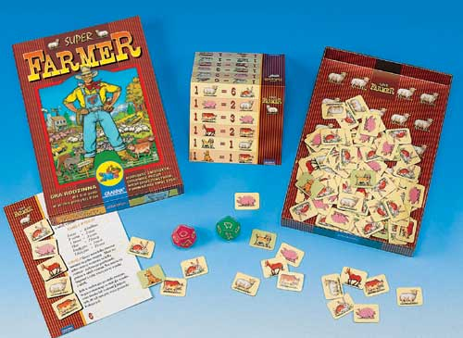
SUperFarmer
Gra oparta na rachunku prawdopodobieństwa. Gracz rzuca dwiema dwunastościennymi kostkami i aby dostać zwierzątko, trzeba wyrzucić je na obu kostkach.
szansa na wyrzucenie królika: 1/4
szansa na wyrzucenie owcy: 1/24
szansa na wyrzucenie świni: 1/48
Notes:
Jego rodzina była w posiadaniu fabryki ołówków. Podczas II wojny światowej Niemcy zarekwirowali cały grafit, a zostawili zapas drewna. Ponieważ zamknięto uniwersytet, to rodzina Borsuków nie miała z czego żyć. Karol stworzył grę planszową pod wdzięczną nazwą „Hodowla zwierzątek”, przez co mógł utrzymać się w czasie wojny.

Slide 8
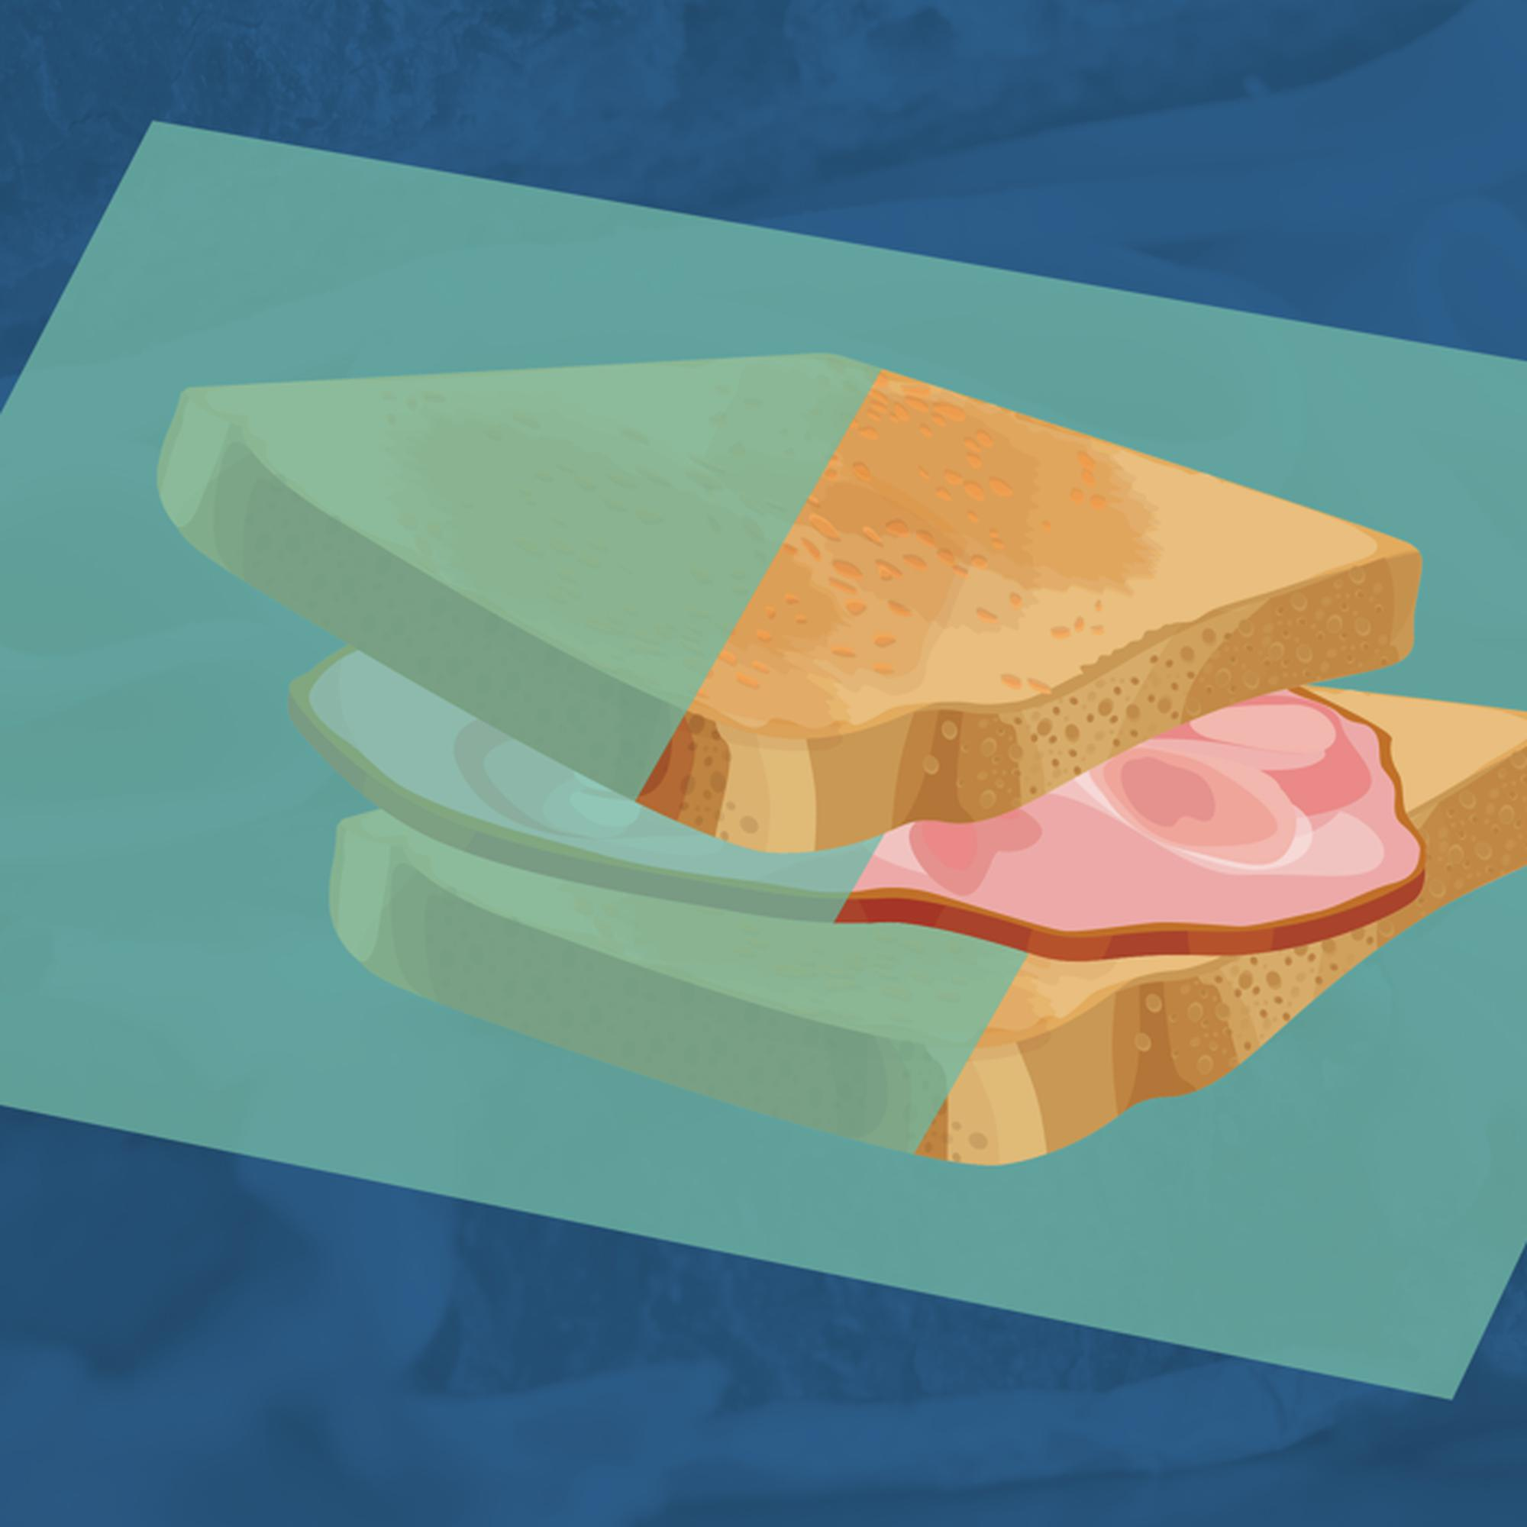
Twierdzenie o Kanapce
Dane są trzy zwarte podzbiory przestrzeni trójwymiarowej. Istnieje jedna płaszczyzna dzieląca te trzy zbiory na dwa podzbiory o tych samych miarach.
Notes:
Czyli można podzielić się sprawiedliwie kanapką z kumplem…

Slide 9
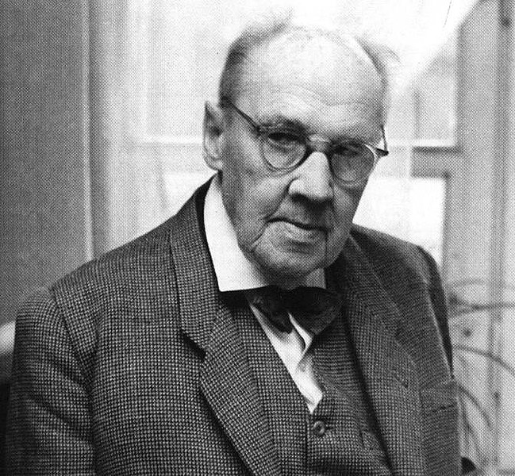
Wacław Sierpiński
Urodzony: 14 marca 1882 w Warszawie
Śmierć: 21 października 1969 w Warszawie
Alma Mater: Uniwersytet Jagielloński
Dziedzina: teoria liczb, analiza matematyczna, teoria mnogości i miary
Notes:
AGATA

Slide 10
Trójkąt sierpińskiego
Jeden z najprostszych fraktali. Trójkąt jest samopodobny.
Trójkąt otrzymuje się poprzez łączenie środków boków, dzieląc każdy z trójkątów na mniejsze i powtarzając iteracje.
Otrzymany w ten sposób trójkąt ma miarę Lebesgue’a 0.
Notes:
Jest jeszcze dywan, gobelin, modele w 3D.
Mamy taki dywan na wydziale, jakby ktoś NIE WIEDZIAŁ.

Slide 12
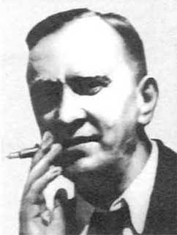
STEFAN BANACH
Urodzony: 30 marca 1892 w Krakowie
Śmierć: 31 sierpnia 1945 we Lwowie
Alma Mater: Szkoła Politechniczna we Lwowie
Dziedzina: topologia, analiza funkcjonalna
Matematyka jest tak stara jak człowiek.
Notes:
Opowiedzieć o bronieniu doktoratu, niechęci do chodzenia na wykłady.
Najczęściej cytowany matematyk na świecie, powiedzieć o jego twierdzeniach z analizy funkcjonalnej.
ANTEK

Slide 13
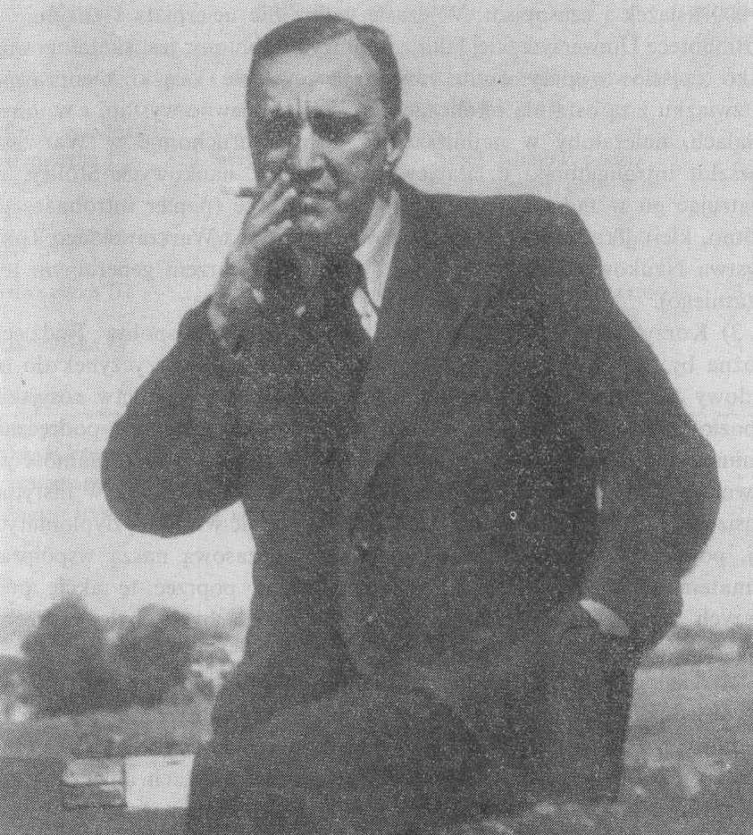
Zadanie o Palaczu
Pewien mężczyzna używał dwóch pudełek zapałek. Wyciągał zapałki z losowo wybranego pudełka, a po jakimś czasie okazało się, że jedno z nich jest puste. Jakie jest prawdopodobieństwo, że w drugim zostało dokładnie k zapałek, jeśli wiadomo, że na początku w każdym pudełku było ich dokładnie n?
ODP: DOPISAĆ

Slide 14
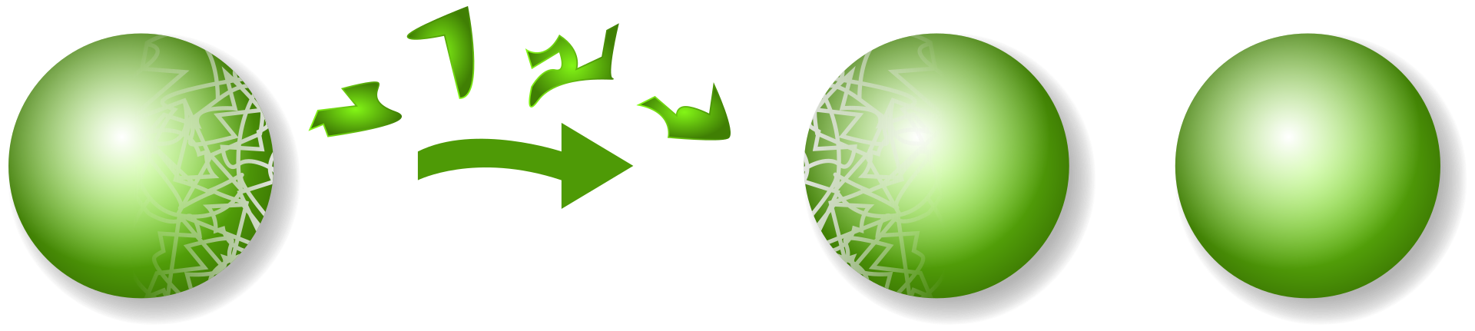
Paradoks Banacha-Tarskiego
Korzystając z pewnika wyboru można rozciąć trójwymiarową kulę na nieskończenie wiele części, z których można złożyć dwie identyczne z poprzednią kule.
Notes:
Powiedzieć jak to zrobić i o innych wersjach.

Slide 15
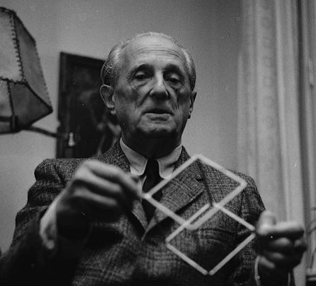
Hugo Steinhaus
Urodzony: 14 stycznia 1887 w Jaśle
Śmierć: 25 lutego 1972 w Warszawie
Alma Mater: Uniwersytet Lwowski
Dziedzina: topologia
„Banach był moim największym odkryciem naukowym”
Notes:
AGATA

Slide 18
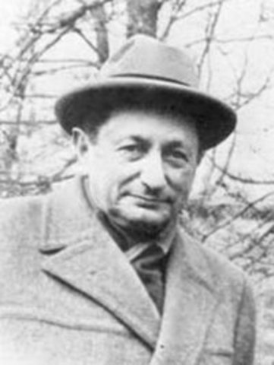
Kazimierz KURATOWSKI
Urodzony: 2 lutego 1986 w Warszawie
Śmierć: 18 czerwca 1980 w Warszawie
Alma Mater: Uniwersytet Warszawski
Dziedzina: topologia
Notes:
Jego promotorem był Sierpiński
IZA

Slide 21
Stanisław Mazur
Notes:
ANTEK

Slide 24
Źródła

